Slide 1
280 حدق (أحيائية الطحالب الدقيقة) المعمل الثامن
بسم الله الرحمن الرحيم

Slide 2
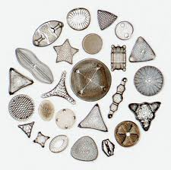
Diatoms
D:Bacillariophyta
Cl:Bacillariophyceae

Slide 3
قسم الطحالب الصفراء أو الذهبية Diatoms (Golden Algae)
يعيش معظمها في المياه العذبة وبعضها في المياه المالحة
وتسمى أيضا بالطحالب العصوية .
تحتوي صبغة الكلوروفيل a وc البنية وصبغتي كاروتين وفيوكوزانثين وتسود على الصبغة الخضراء فيظهر اللون البني المذهب .
تحاط بجدار خلوي من السليولوز والسيليكا وكربونات الكالسيوم.
معظم افرادها وحيد الخلية وبعضها على شكل مستعمرات .
تقسم حسب تناظرها إلى نوعين، الأول هو الدياتومات الريشية وتتميز بالتناظر الجانبى المنتظم Bilateral Symmetry
والثانى هو الدياتومات المركزية وتتميز بتناظرها الشعاعى Radial symmetry .

Slide 4
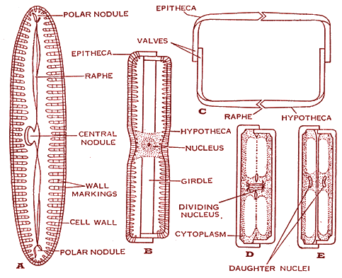
الدياتومات Diatoms
ذات صدفة تتكون من مصراعين متداخلين كالعلبة والغطاء، الأكبر يعرف بالغمد المتراكب فوقياً Epitheca والأصغر يعرف بالغمد المتراكب تحتياً Hypotheca وجوانب المصراعين يلتصقان ببعضهما ويكونا ما يعرف بالحزام Girdle
يوجد فى وسطه بروز طولى يعرف بRaphe يسهم في الحركة الانسيابية للسيتوبلازم،
كما توجد عقدتان قطبيتان
Two Polar nodules
وعقدة مركزية
Central nodule

Slide 5
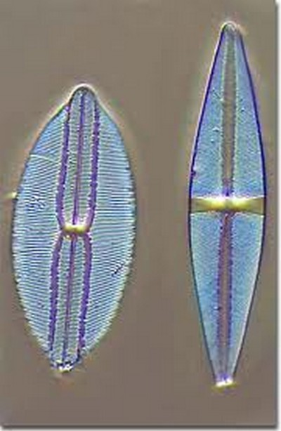
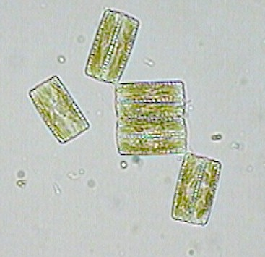
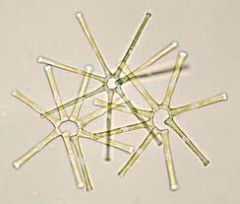
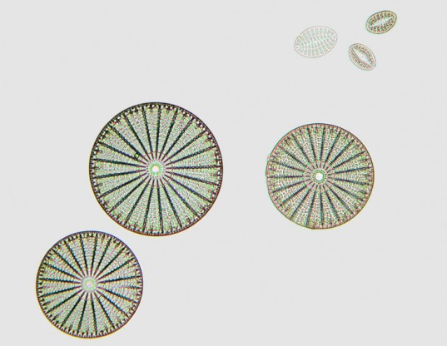
الدياتومات Diatoms

Slide 6
Phaeophyta
الطحالب البنية

Slide 7
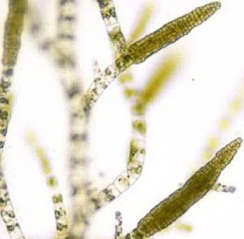
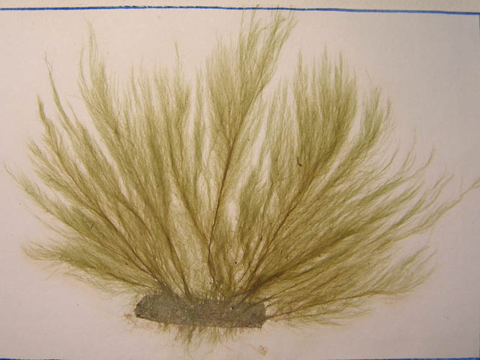
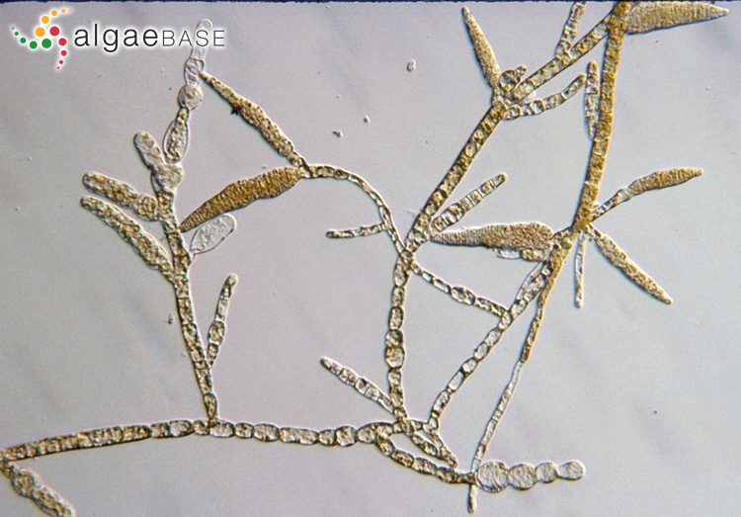
Ectocarpus
D/ Phaeophyta Cl/ Phaeophyceae Or/ Ectocarpales F/ Ectocarpaceae

Slide 8
Ectocarpus
تعيش انواع هذا الطحلب في المياه الباردة .
ويتركب الطحلب من خيوط رفيعة كثيرة التفرع ، لونها بني مصفر
خيطية الشكل, متفرعة, ذات نمو قمي وبين خلوي.
تتكون من جزئين :
جزء منبسط وهي تفرعات شبه جذرية
تساعد على تثبيت الطحلب.
جزء قائم ويتكون من عدد من الخيوط
الطحلبية متفرعة.

Slide 9
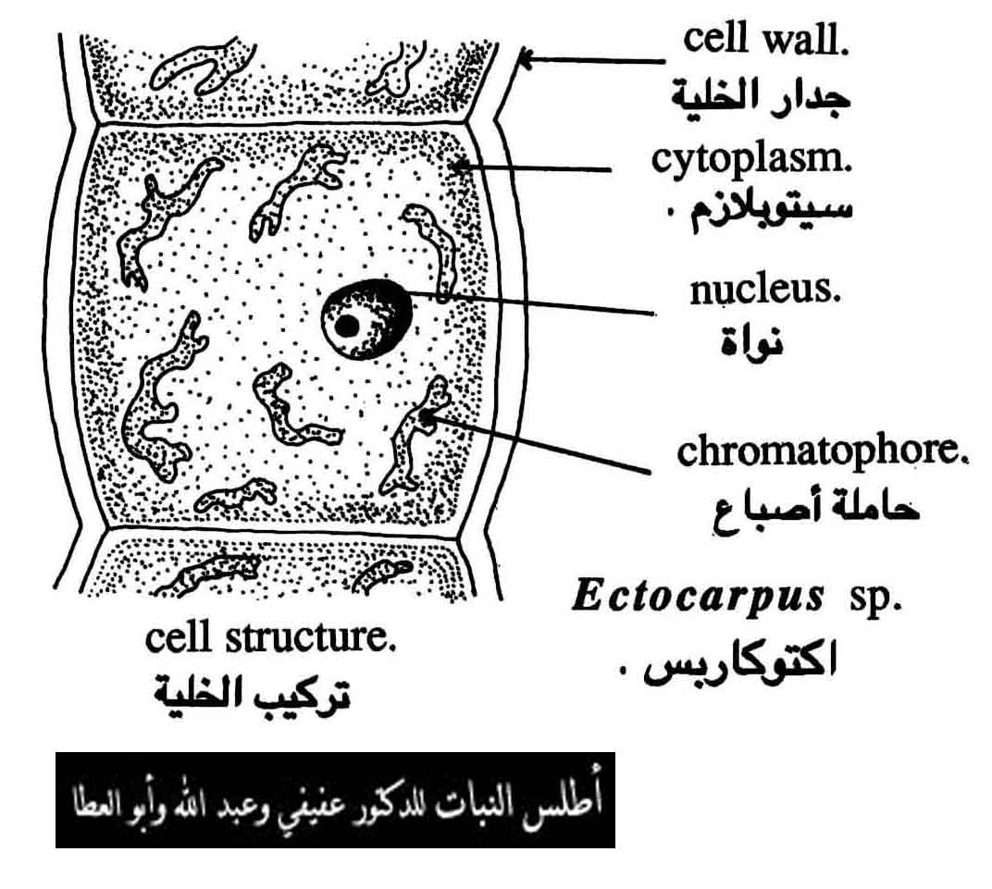
Ectocarpus
الخلية صغيرة الحجم دائرية او أسطوانية تحاط من الخارج بجدار سميك .
تحتوي على بلاستيدات تكون اما قرصية او شريطية غير منتظمة الشكل.
تحتوي على أصباغ :
الصبغ البني Fucoxanthin
Chlorophyll a & b
الكاروتينCarotene
الزانثوفيل Xanthophyll

Slide 10
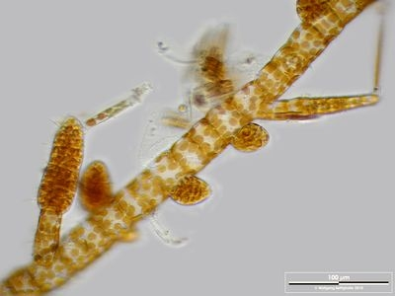
Ectocarpus
التكاثر اللاجنسي Asexual reproduction :
1- حوافظ جرثومية مركبة متعددة الغرف Plurilocular sporangia
2- حوافظ جرثومية بسيطة وحيدة الغرف Unilocular sporangium

Slide 11
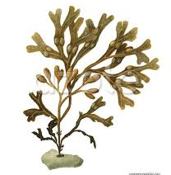
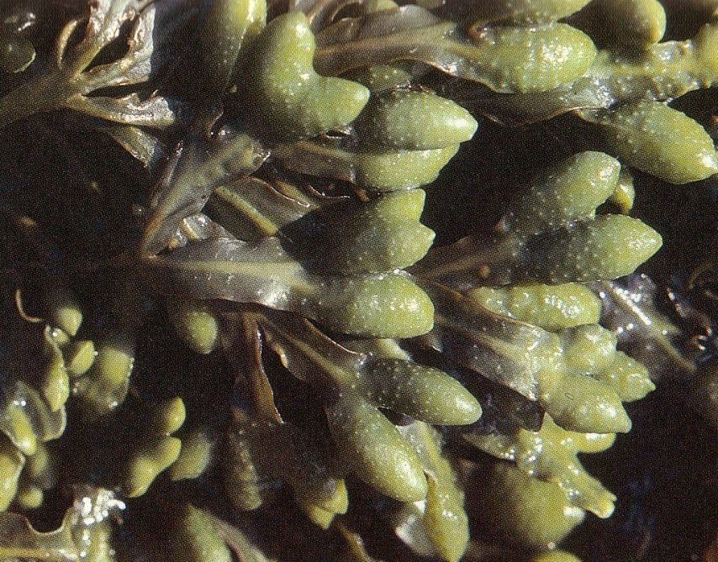
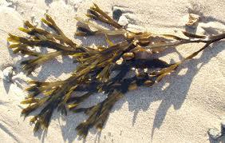
Fucus
D/ Phaeophyta Cl/ Phaeophyceae
Or/ Fucales F/ Fucaceae

Slide 12
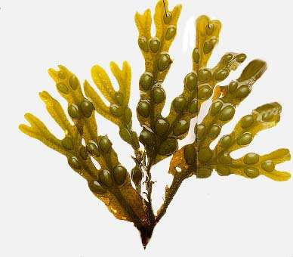
Fucus
يوجد على السواحل الصخرية للبحر خاصة المناطق الباردة.
يعرف باسم عشب البحر .
طحلب الفيوكس منبسط ذو لون بني داكن ويتفرع تفرعاً ثنائي الشعب ويوجد على الثالوس مثانات هوائية على طول العرق الوسطي تمكنه من الطفو على الماء .

Slide 13
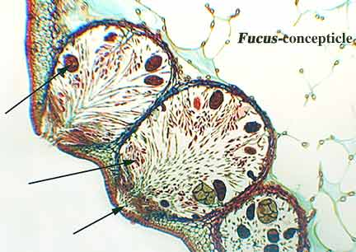
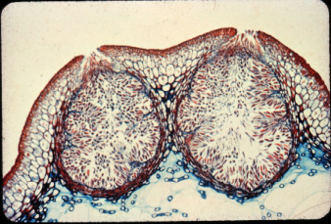
Fucus-conceptacle
Male conceptacle
Feale conceptacle

Slide 14
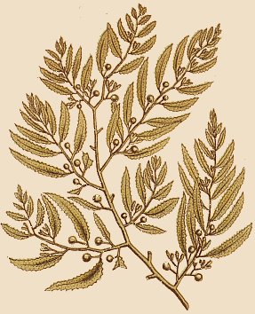
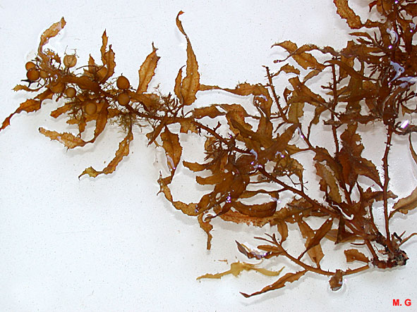
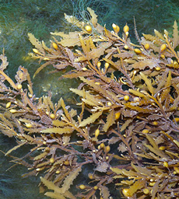
Sargassum
D/ Phaeophyta Cl/ Phaeophyceae
Or/ Fucales F/ Sargassaceae

Slide 15
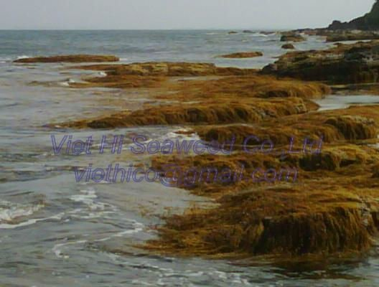
Sargassum
يسمى" سارجاسم " حامول البحر.
تطفو بعض أصنافه بواسطة حبيبات مملوءة بالهواء .
حيث يطفو بكميات كبيرة على المياه على هيئة كتل كبيرة تعوق حركة القوارب والسفن.

Slide 16
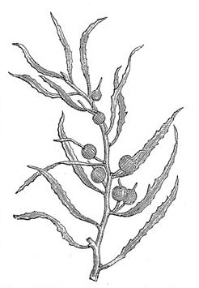
Sargassum
المحورعادة قصير.
الفروع الأولية مسطحة ، مسننة ، ترتيبها شعاعي .
فروعها تكون خصبة وتأخذ شكل الأصابع.

Slide 17
Rhodophyta
الطحالب الحمراء

Slide 18
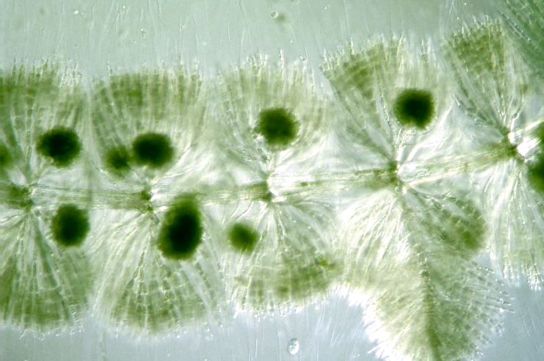
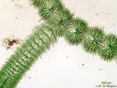
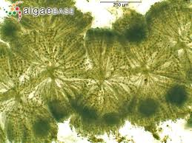
Batrachospermum
D/ Rhodophyta Cl/ Rhodophyceae
Or/ Lemaneales F/ Batrachospermaceae

Slide 19
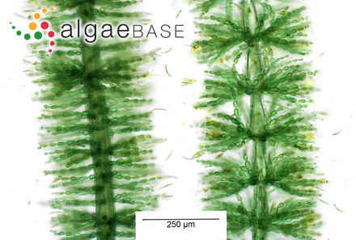
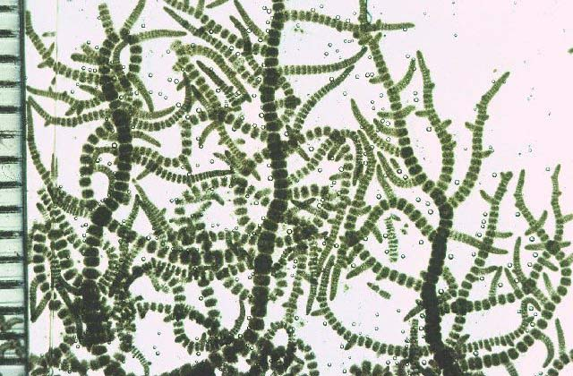
Batrachospermum
طحلب لونه اما ازرق مخضر او بنفسجي وله ملمس ناعم وجيلاتيني
ويكون المحور مؤلف من الخلايا الاسطوانية.
تحتوي هذه الطحالب على صبغات الفايكوبيلين، والفايكوارثرين والفايكوسيانين بالاضافة الى صبغات الكلوروفيل (A, B, C).

Slide 20
Good luck… أ.شروق الشهراني

